Slide 1
基于Elastos平台高并发浏览器的设计与实现
答辩人：曹奇星
导 师：陈 榕
副导师：顾伟楠
2010年3月16日

Slide 2
主要内容
课题的背景
相关技术的研究现状
浏览器的并发化改造
  协作式多任务系统
  可并发化的子任务
  并发机制的设计
  相关测试

Slide 3
课题的背景
移动互联网快速发展
移动设备进入我们的日常生活中
  打电话，发短信
  浏览网页
  导航，定位
  博客，社交网站
  …

Slide 4
课题的背景
手机浏览器
Opera Mobile
基于WebKit引擎的浏览器
  iPhone Safari Mobile
  Android Browser
  S60 Browser

Slide 5
课题的背景
基于WebKit的浏览器在中低端手机上运行时用户体验不好，表现在：
加载复杂网页时间过长
用户交互过程中有时会出现“假死”现象（UI暂时失去响应）

Slide 6
课题的背景
“假死”现象的原因：
WebKit引擎内部使用的是一套基于Timer实现的协作式多任务（cooperative multitasking）机制
为了改善用户体验，提出了对WebKit并发化改造的设想

Slide 7
主要内容
课题的背景
相关技术的研究现状
浏览器的并发化改造
  协作式多任务系统
  可并发化的子任务
  并发机制的设计
  相关测试

Slide 8
相关技术的研究现状
  优化技术
  Apple iPhone Browser
    将一些耗时的操作（比如页面滚动）做硬件加速，软硬件协同
Google Chrome Browser
  提出了多进程的浏览器架构，把WebKit渲染引擎当作黑盒子来使用

Slide 9
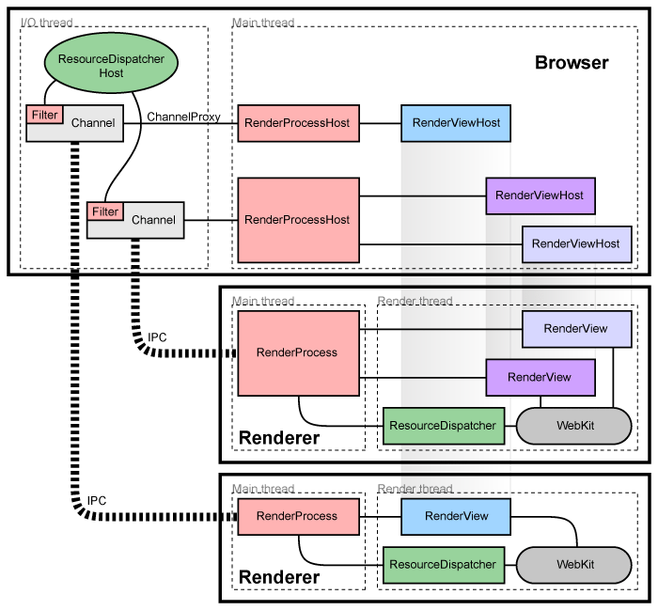
相关技术的研究现状

Slide 10
主要内容
课题的背景
相关技术的研究现状
浏览器的并发化改造
  协作式多任务系统
  可并发化的子任务
  并发机制的设计
  相关测试

Slide 11
协作式多任务系统
怎么才能在一个单线程程序中支持多任务呢？WebKit引擎内部设计了一套非常巧妙的并发机制，也即基于Timer的协作式多任务系统

Slide 12
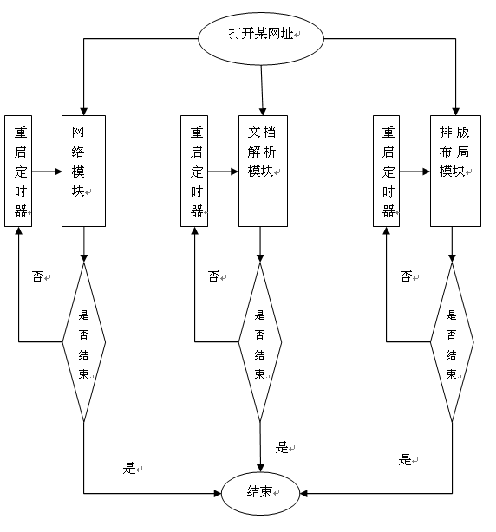
协作式多任务系统

Slide 13
可并发化的子任务
上面分析了基于Timer的协作式多任务系统，我们知道协作式多任务系统正常运行有一个前提条件，那就是每个协作任务必须在执行一段时间之后，自愿将CPU的控制权释出。
为了解决这个问题，我们必须知道，浏览器运行时哪些工作流程特别耗时，或者会引起I/O阻塞。

Slide 14
可并发化的子任务
下面列出的就是浏览器中一些特别耗时或者会引起I/O阻塞的子任务。
网络操作
文档解析（包括DOM树的创建）
排版布局
文件操作
数据库操作

Slide 15
并发机制的设计
上面列出的特别耗时，或者会引起I/O阻塞的任务，需要将其放入单独的一个线程运行。
每个独立的线程都有自己的一个消息循环，用来处理该线程收到的所有消息。

Slide 16
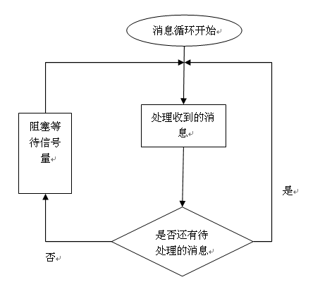
并发机制的设计

Slide 17
并发机制的设计
上面列出的特别耗时，或者会引起I/O阻塞的任务，需要将其放入单独的一个线程运行。
每个独立的线程都有自己的一个消息循环，用来处理该线程收到的所有消息。

Slide 18
并发机制的设计
为了简化模块间的接口设计，各个任务之间的通信机制使用一个通用的方法，类似Windows平台上的PostMessage或SendMessage，而不是静态地直接调用特定类型的方法。

Slide 19
并发机制的设计
CTask类代表一个浏览器内部的一个独立线程，它有自己的消息队列和消息循环。
如果一个模块需要请求另外一个模块处理一个任务，比如，主线程请求网络模块获取一个网络页面，主线程通过CTask的静态函数getTaskByName(“Network”)取得网络线程的指针，然后把相关的请求包装成一个消息，最后调用CTask-> postMessage(msg)将请求发送到网络线程。

Slide 20
总结和展望
经过几个月时间的工作和努力，终于有了目前的阶段性成果。
  用户交互过程中不再会出现“假死”现象
后续需要使系统更加高效和稳定

Slide 21
Thank You!
Questions?

